Slide 1


UNIDAD I: Estructuras De Control En DFD
INFORMÁTICA y TELECOMUNICACIONES
Clase 1
Docente: Cesar Arce J.
Asignatura: Introducción a La Programación

Slide 2

Unidad I:
Estructuras De Control En DFD
Definición De Algoritmos y Sus Elementos

Slide 3
Unidad I:
Estructuras De Control En DFD
Algoritmo
Un algoritmo es una serie de pasos organizados que describe el proceso que se debe seguir para dar solución a un problema específico.
Tipos De Algoritmo
Algoritmo Cualitativo
Algoritmo Cuantitativo
Cualitativos: Son aquellos en los que se describen los pasos utilizando palabras simples.
Cuantitativos: Son aquellos en los que se utilizan cálculos numéricos para definir los pasos del proceso.

Slide 4


Unidad I:
Estructuras De Control En DFD
Características De Un Buen Algoritmo
Debe tener un punto único de inicio.
Debe ser definido, no debe permitir dobles interpretaciones.
Debe ser general, es decir, soportar la mayoría de las variantes que se puedan presentar.
Debe ser finito en tamaño y tiempo de ejecución, es decir, debe tener un fin.

Slide 5
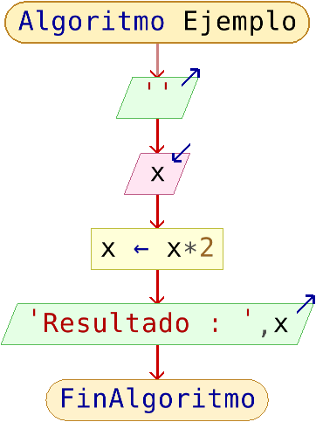
Unidad I:
Estructuras De Control En DFD
DFD
(Diagrama De Flujo De Datos)
Representación gráfica que mediante el uso de símbolos estándar unidos mediante líneas de flujo, muestran la secuencia lógica de las operaciones o acciones que debe realizar un computador, así como la corriente o flujo de datos en la resolución de un problema.

Slide 6




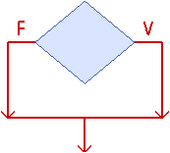
Unidad I:
Estructuras De Control En DFD
Simbología de las instrucciones de un DFD
Inicio / Término
Entrada
Salida
Proceso
Bifurcación

Slide 7
Unidad I:
Estructuras De Control En DFD
Simbología de las instrucciones de un DFD
Inicio / Término : Indica los puntos de comienzo y final de los diagramas (uno de cada uno).
Entrada: Permite capturar datos que el usuario digite a través del teclado.
Salida: Permite mostrar en pantalla una serie de mensajes, acompañados de datos o no.
Proceso: Está encargado de realizar operaciones matemáticas o asignación de valores.

Slide 8
Unidad I:
Estructuras De Control En DFD
Simbología de las instrucciones de un DFD
Bifurcación: Se encarga de efectuar operaciones de comparación o preguntas lógicas que tenga una o dos alternativas de respuesta.
Existen más elementos, sin embargo serán vistos durante el transcurso de las siguientes clases.

Slide 9
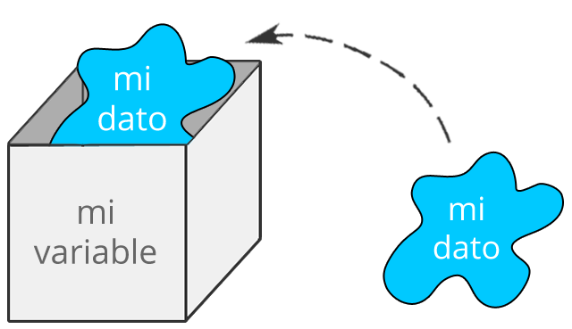
Unidad I:
Estructuras De Control En DFD
¿Qué Es Una Variable?
Una variable es un elemento que te permite almacenar un dato en la memoria del computador, donde dicho dato puede cambiar en el tiempo si las circunstancias lo requieren (de ahí su nombre, ya que su contenido puede variar).
Variable Para Guardar Edad
edad | 10
edad = 10
Variable Para Guardar Nota
nota | 6.5
nota = 6.5

Slide 10
Unidad I:
Estructuras De Control En DFD
Operaciones De Entrada, Proceso y Salida
¿Qué es un dato?: Es un elemento en bruto que no ha sido proceso y que por sí sólo no tiene un significado relevante.
¿Qué es un proceso?: Es un conjunto pasos o acciones que se aplican a los datos para transformarlos en información.
¿Qué es la información?: Es el resultado de haber procesado los datos y además, permite apoyar a la toma de decisiones.
Entrada
(Datos)
Proceso
(Cambios)
Salida
(Información)

Slide 11
Unidad I:
Estructuras De Control En DFD
Tipos De Datos
Los tipos de datos corresponden a distintas especificaciones sobre qué es lo que será almacenado en memoria. Los tipos básicos son:
Booleanos
True
False
Numéricos
Enteros
Flotantes
Alfanuméricos
Caracteres
Cadenas

Slide 12
Unidad I:
Estructuras De Control En DFD
Convenciones (PascalCase, snake_case, camelCase)
El concepto de “Convenciones” se refiere a la forma en la cual se escribirán los nombres de variables que se utilicen.
PascalCase: La inicial de cada palabra de variable será escrita en mayúsculas, por ejemplo: MiEdadActual
snake_case: La inicial de cada palabra de variable será escrita en minúsculas, separando además, cada palabra por un guion bajo, por ejemplo: mi_edad_actual
camelCase: La inicial de la primera palabra de variable será escrita en minúsculas, mientras que, a partir de la segunda palabra, cada una de ellas será escrita con la inicial en mayúsculas, por ejemplo: miEdadActual

Slide 13
Unidad I:
Estructuras De Control En DFD
Operadores Relacionales y Lógico
Los operadores relacionales son símbolos que permiten comparar valores y dependiendo del resultado que se obtenga se podría seguir por un camino u otro en el recorrido del algoritmo.
OPERADORES RELACIONALES
MAYOR QUE | >
MENOR QUE | <
IGUAL QUE | =
MAYOR O IGUAL QUE | >=
MENOR O IGUAL QUE | <=
DISTINTO QUE | != <>
Los operadores Lógicos permiten crear condiciones compuestas y describirlas, siendo utilizados en las tablas de verdad.
OPERADORES LOGICOS
CONJUNCIÓN (Y) | &&
DISYUNCIÓN (O) | ||

Slide 14
Unidad I:
Estructuras De Control En DFD
Tablas De Verdad

Slide 15
Unidad I:
Estructuras De Control En DFD
Tablas De Verdad
Una tabla de verdad, o tabla de valores de verdad, es una tabla que muestra el valor de verdad de una proposición compuesta, para cada combinación de verdad que se pueda asignar (evalúa valores).
El valor verdadero se representa con la letra V (True).
El valor falso se representa con la letra F (False).

Slide 16

Unidad I:
Estructuras De Control En DFD
Tablas De Verdad:
Existirán ocasiones en las cuales los algoritmos gráficos (DFD) tendrán una estructura compleja, donde por ejemplo resulte necesario evaluar algunas expresiones o condiciones. Las tablas de verdad permitirán llevar a cabo dichas evaluaciones y a partir de los resultados obtenidos, un algoritmo podrá tomar la decisión de ejecutar alguna instrucción o bloque de lógica especificado, según corresponda.

Slide 17
Unidad I:
Estructuras De Control En DFD
Tablas De Verdad
Negación : Es un operador que se ejecuta sobre un único valor de verdad, devolviendo el valor contrario (el opuesto) del caso propuesto en alguna evaluación o condición.
P | ~P (negación)
V | F
F | V

Slide 18
Unidad I:
Estructuras De Control En DFD
Tablas De Verdad
Conjunción (Y) : Es un operador que actúa sobre dos valores de verdad, devolviendo el valor verdadero sólo cuando ambos planteamientos son verdaderos, y falso en cualquier otro caso.
A | B | A ^ B
V | V | V
V | F | F
F | V | F
F | F | F

Slide 19
Unidad I:
Estructuras De Control En DFD
Tablas De Verdad
Disyunción (O) : Es un operador que actúa sobre dos valores de verdad, devolviendo el valor verdadero cuando uno de los planteamientos es verdadero o también cuando ambas lo son. El resultado es falso cuando ambos planteamientos son falsos.
A | B | A v B
V | V | V
V | F | V
F | V | V
F | F | F

Slide 20
Unidad I:
Estructuras De Control En DFD
Tablas De Verdad
Ejemplo 1
A | B | C | ~A | ~A ^ C | (A ^ C) ^ (~A ^ C) | (A ^ C) v (~A ^ C)
V | V | V
V | V | F
V | F | V
V | F | F
F | V | V
F | V | F
F | F | V
F | F | F

Slide 21
Unidad I:
Estructuras De Control En DFD
Tablas De Verdad
Ejemplo 1 : Desarrollo
A, B y C son simples elementos inventados a los cuales se les asignó un valor (Verdadero o Falso).
~A corresponde a la negación (opuesto) de lo que hay en A.
~A ^ C corresponde a conjunción (Y), es decir que para que el resultado sea Verdadero, ambos valores deben ser verdaderos, sino, serán falsos.
(A ^ B) ^ (~A ^ C) Aquí se comparan los valores de ambos resultados con una conjunción (Y).
(A ^ B) v (~A ^ C) Aquí se comparan los valores de ambos resultados con una disyunción (O).

Slide 22
Unidad I:
Estructuras De Control En DFD
Tablas De Verdad
Ejemplo 1 : Desarrollo (Lo opuesto de A)
A | B | C | ~A | ~A ^ C | (A ^ C) ^ (~A ^ C) | (A ^ C) v (~A ^ C)
V | V | V | F
V | V | F | F
V | F | V | F
V | F | F | F
F | V | V | V
F | V | F | V
F | F | V | V
F | F | F | V

Slide 23
Unidad I:
Estructuras De Control En DFD
Tablas De Verdad
Ejemplo 1 : Desarrollo (~A y C deben ser V)
A | B | C | ~A | ~A ^ C | (A ^ C) ^ (~A ^ C) | (A ^ C) v (~A ^ C)
V | V | V | F | F
V | V | F | F | F
V | F | V | F | F
V | F | F | F | F
F | V | V | V | V
F | V | F | V | F
F | F | V | V | V
F | F | F | V | F

Slide 24
Unidad I:
Estructuras De Control En DFD
Tablas De Verdad
Ejemplo 1 : Desarrollo (Ambas aseveraciones V)
A | B | C | ~A | ~A ^ C | (A ^ C) ^ (~A ^ C) | (A ^ C) v (~A ^ C)
V | V | V | F | F | F
V | V | F | F | F | F
V | F | V | F | F | F
V | F | F | F | F | F
F | V | V | V | V | F
F | V | F | V | F | F
F | F | V | V | V | F
F | F | F | V | F | F

Slide 25
Unidad I:
Estructuras De Control En DFD
Tablas De Verdad
Ejemplo 1 : Desarrollo (Al menos una debe ser V)
A | B | C | ~A | ~A ^ C | (A ^ C) ^ (~A ^ C) | (A ^ C) v (~A ^ C)
V | V | V | F | F | F | V
V | V | F | F | F | F | F
V | F | V | F | F | F | V
V | F | F | F | F | F | F
F | V | V | V | V | F | V
F | V | F | V | F | F | F
F | F | V | V | V | F | V
F | F | F | V | F | F | F

Slide 26
Unidad I:
Estructuras De Control En DFD
Ejemplos De Aplicación

Slide 27
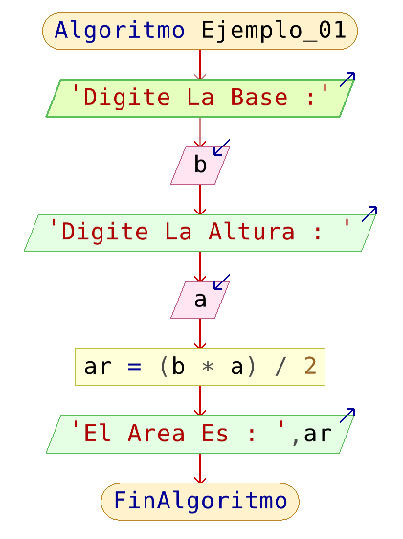
Unidad I:
Estructuras De Control En DFD
Ejemplo 1:
Generar DFD que permita calcular el área de un triangulo. Recuerde que la fórmula a utilizar es:
AREA= (BASE*ALTURA)/2).
La base y la altura deben ser ingresadas por teclado.
Al terminar imprima el resultado solicitado.

Slide 28
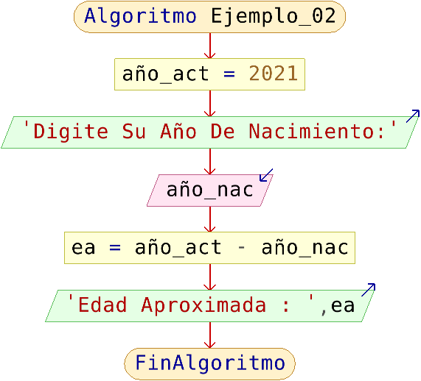
Unidad I:
Estructuras De Control En DFD
Ejemplo 2:
Generar DFD que permita calcular la edad aprox. De una persona. Para ello es necesario conocer el año actual en curso, junto con el año de nacimiento de dicha persona, el cual es ingresado por teclado.
Al terminar imprima el resultado solicitado.

Slide 29
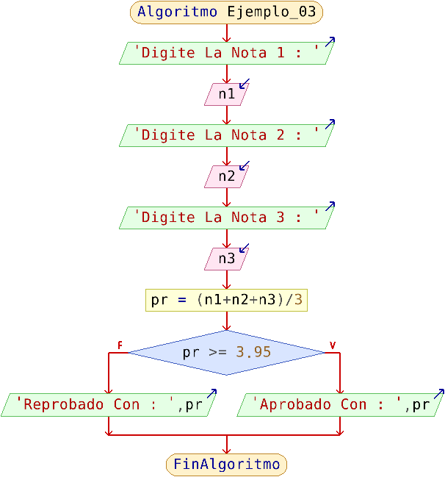
Unidad I:
Estructuras De Control En DFD
Ejemplos De Aplicación
Ejemplo 3:
Generar DFD que permita calcular el promedio de 3 notas (ingresadas por teclado). Luego debe obtener la situación final que refleja el promedio, ya sea Aprobado o Reprobado.
Al terminar imprima el resultado solicitado.

Slide 30
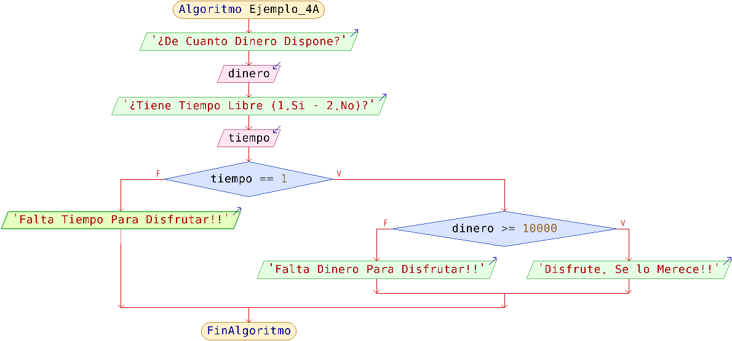
Unidad I:
Estructuras De Control En DFD
Ejemplo 4A:
Generar DFD que permita Indicar si puede disfrutar o no dependiendo del dinero (>=$10.000) y del tiempo libre que tenga (1.Si - 2.No).
Al terminar imprima el resultado solicitado.

Slide 31
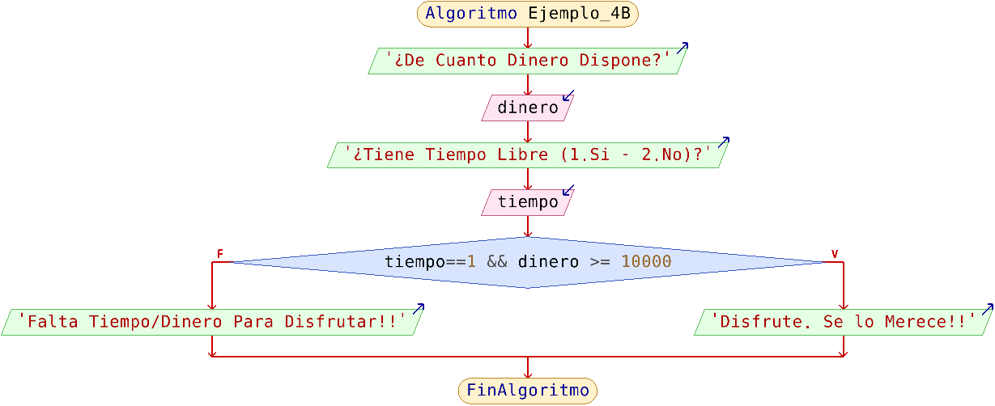
Unidad I:
Estructuras De Control En DFD
Ejemplo 4.B:
Generar DFD que permita Indicar si puede disfrutar o no dependiendo del dinero (>=$10.000) y del tiempo libre que tenga (1.Si - 2.No).
Al terminar imprima el resultado solicitado.
&& (and)
Conjunción

Slide 32
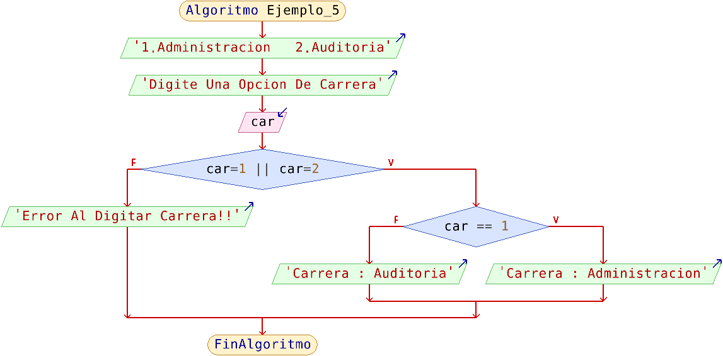
Unidad I:
Estructuras De Control En DFD
Ejemplo 5:
Generar DFD que permita digitar un código de carrera (1.Admin. - 2.Auditoría). Indique si el código ingresado es correcto o no.
Al terminar imprima el resultado solicitado.
|| (or)
Disjunción

Slide 33
Unidad I:
Estructuras De Control En DFD
Desarrolle Los Siguientes Ejercicios Básicos Propuestos

Slide 34
Unidad I:
Estructuras De Control En DFD
Ejercicios Básicos Propuestos
Ejercicio 1:
Generar DFD que a partir de un número cualquiera, determine si dicho número es igual, mayor o menor que cero.
Ejercicio 2:
Generar DFD que a partir de una deuda y de un monto a pagar por un cliente, determine si se recibirá vuelto o no. Imprima el vuelto si existe.
Ejercicio 3:
Generar DFD que a partir del sueldo base se logre obtener el sueldo líquido, pero debe tener en cuenta los descuentos de salud y AFP.
Descuento De Afp => Habitat(11%), Capital (13%).
Descuento De Salud => Fonasa(7%), Isapre(13%).
Impuesto A La Renta=> 5% Si el Sueldo Base supera el $1.200.000.
Sueldo Líquido => Sueldo Base – Descto.Afp – Descto. Salud – Impuesto.

